Slide 1
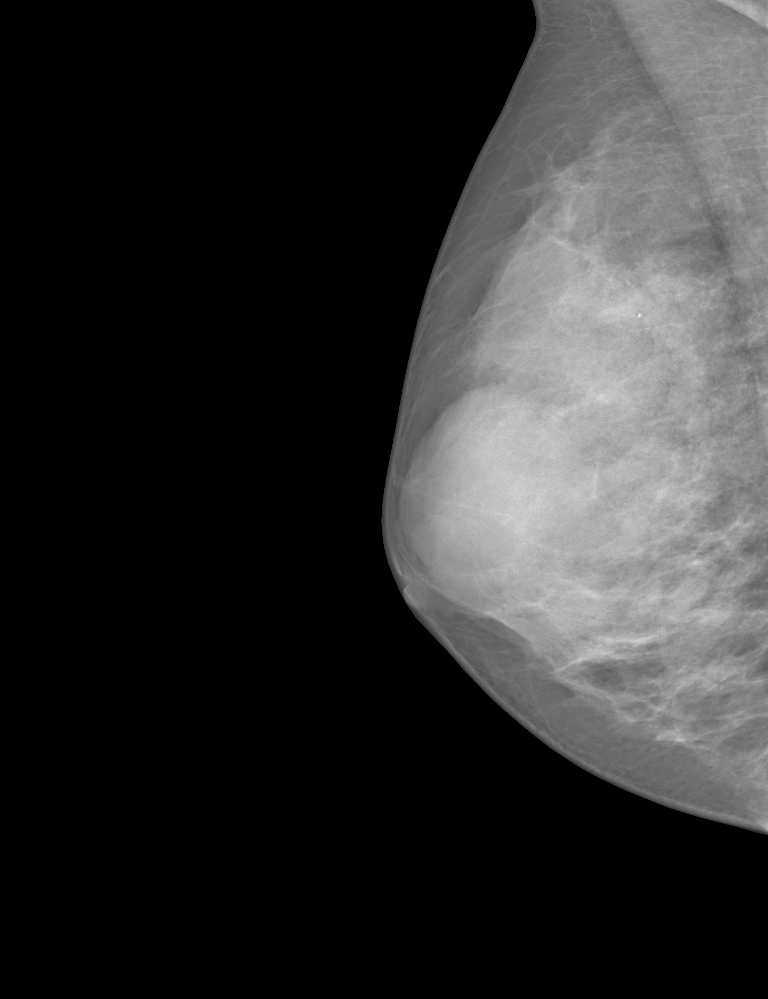

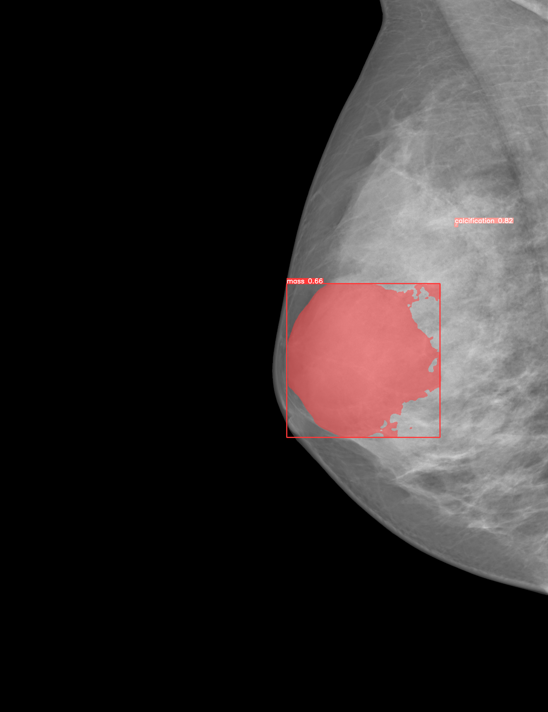
西门子
原图
Mass Ground Truth
Mass Inference

Slide 2
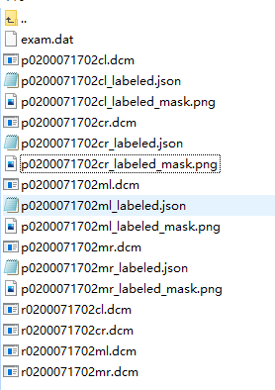

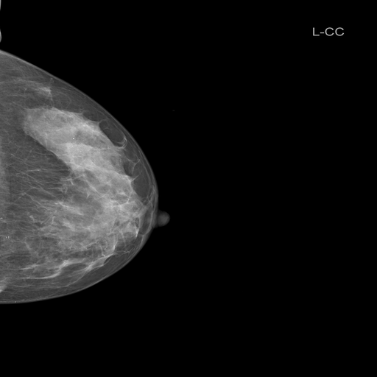
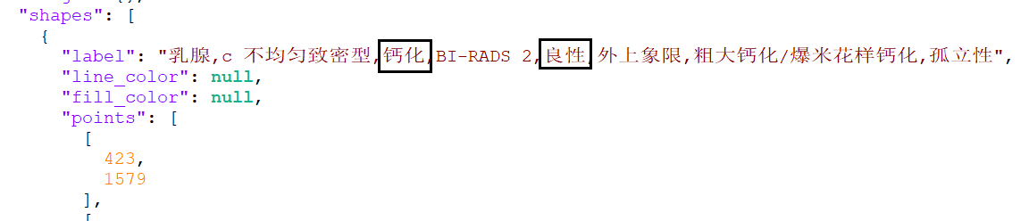
西门子
First_data：20
All_data（json）：1673
示例图（512*512）
数据文件夹示例
标注mask
json文件示例

Slide 3
钼靶
1. 已看完：https://arxiv.org/pdf/2306.00988.pdf
2. 正在看：https://github.com/MrGiovanni/ContinualLearning
3. 找到该工作的CLIP方法与谢交流

